Slide 1




2023
하계특별학기
기업체 주관 빅데이터 분석 체험 프로그램
2023. 06. 27.(화), 14:00~
빅데이터 사업단

Slide 2
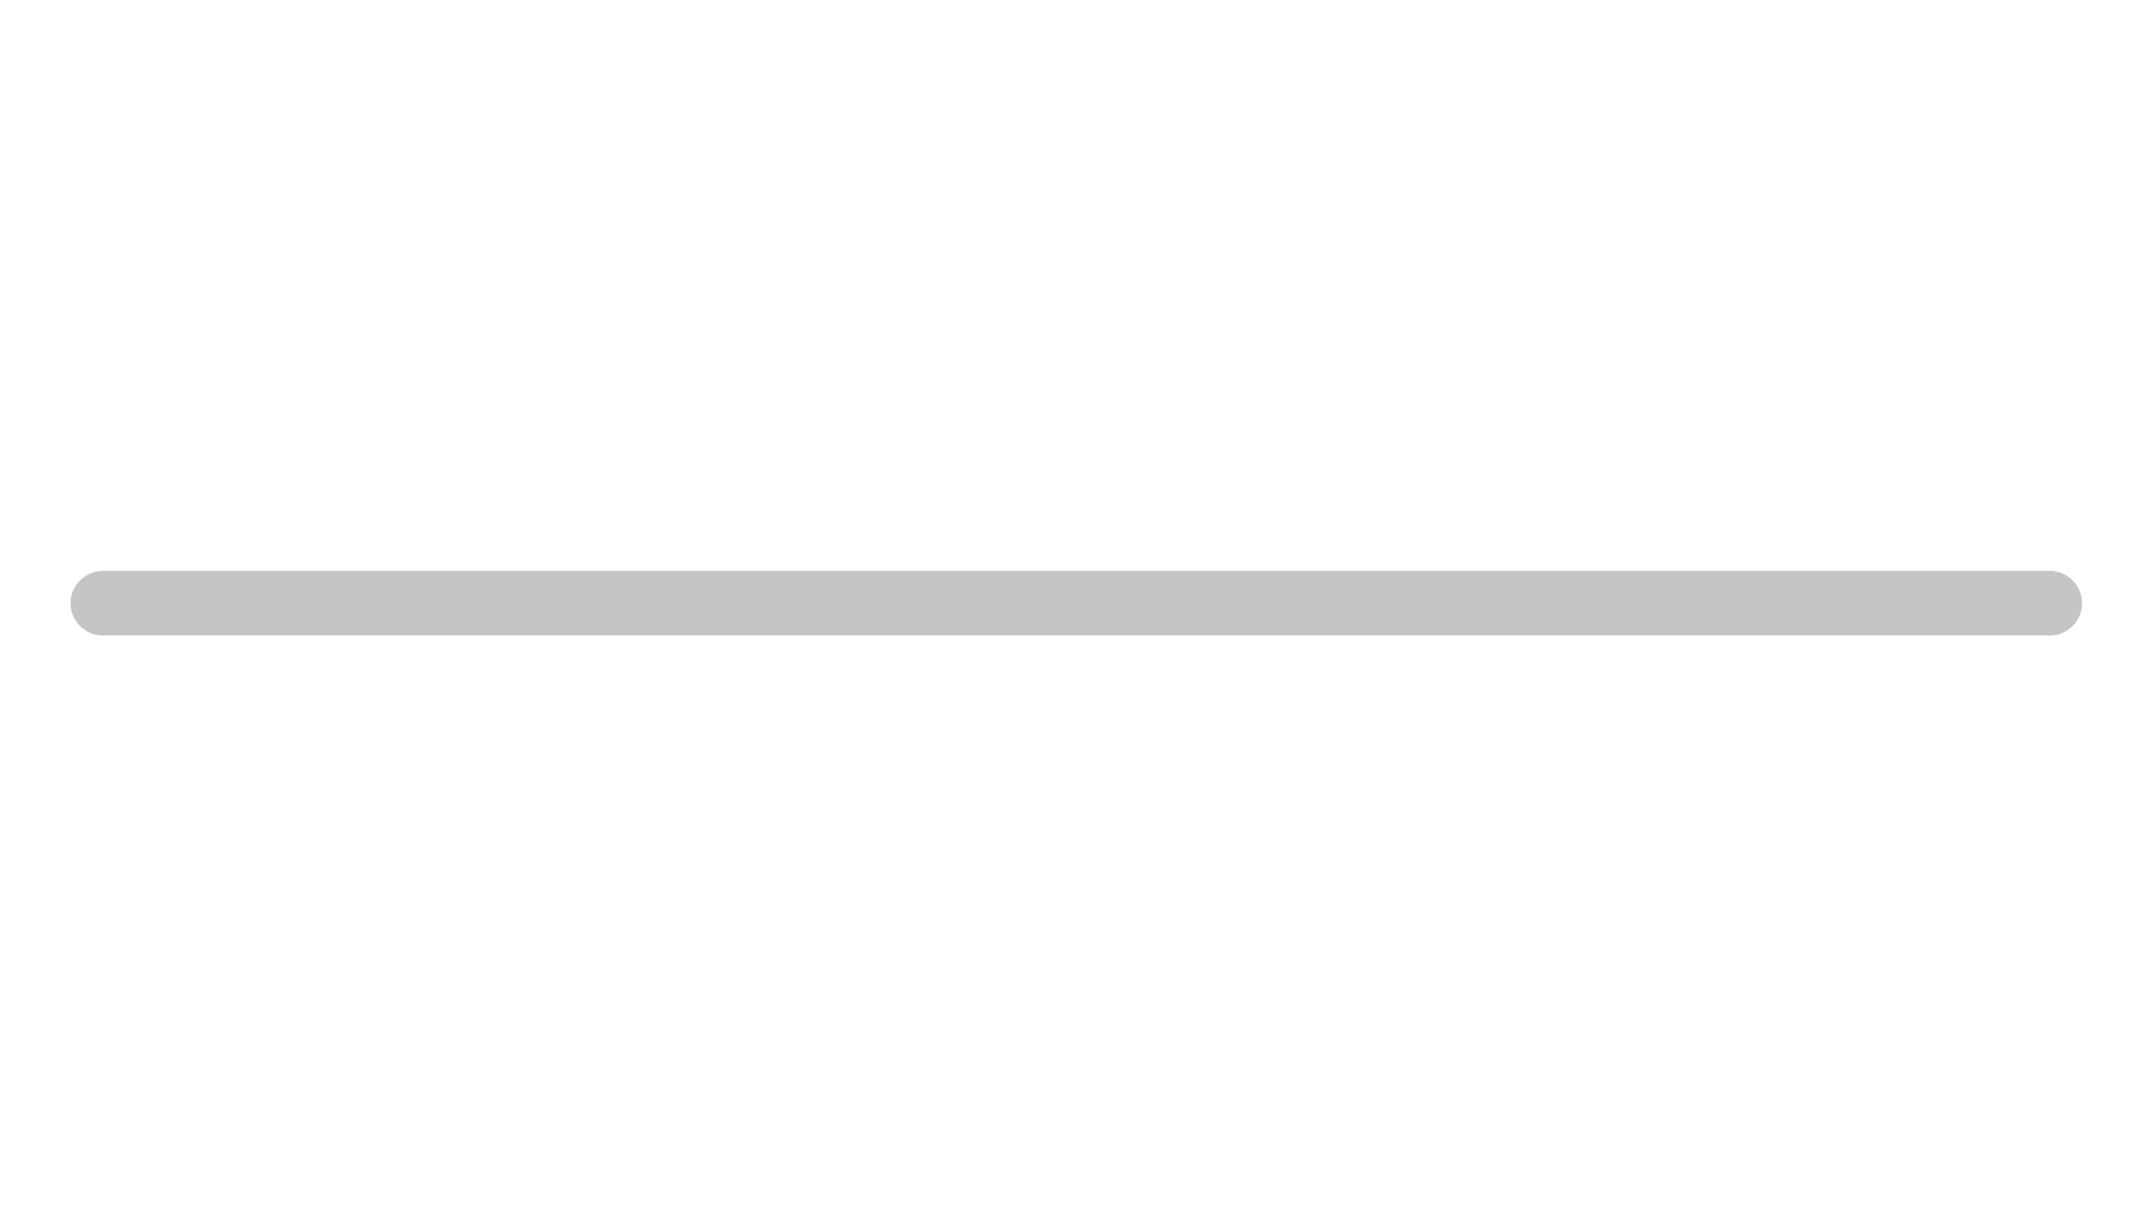


http://smartbigdata.gnu.ac.kr//
2023
INDEX
프로그램
운영 안내
활동비
사용 안내
주요일정
빅데이터 사업단

Slide 3



주요일정
http:/smartbigdata.gnu.ac.kr//
시간 |  | 일정 | 비고
13:40 | 20' | 사전 준비 및 방명록 서명
14:00 | 5' | 관계자 입장 및 착석, 개회사
14:05 | 5' | 격려사 | 빅데이터 혁신융합대학 사업단 단장님
14:10 | 20' | 프로그램 안내 | 지원금 사용 및 활동보고서 안내
14:30 | 15' | 참가기업 소개 [(주) 와로] | 오형래 대표님
14:45 | 15' | 참가기업 소개 [N 스퀘어] | 김형경 전임 연구원님
15:00 | 15' | 참가기업 소개 [스마트 해썹], [하이스마트] | 강민관 대표님 외 2명
15:15 | 15' | 참가 학생 소개 | 참여 학생 진행 (6명)
15:30 | 15' | 기업 선택 및 팀 매칭
15:40 | 10' | 기념촬영 및 퇴장
빅데이터 사업단

Slide 4
프로그램 운영 안내
http:/smartbigdata.gnu.ac.kr//
팀별 제출
개인별 제출
활동 계획서
중간보고서
최종결과 보고서
주별 보고서
출석부
개인정보 수집 ㆍ이용 동의서
서약서
비고
서식은 빅데이터사업단 홈페이지(http://smartbigdata.gnu.ac.kr/)에서 다운 가능
주별보고서는 매주 금요일 17시까지 개인별로 메일로 제출
중간보고서는 7월 14일(금), 17시까지, 팀장이 메일로 제출
최종결과보고서는 7월 26일(수), 17시까지 팀장이 메일로 제출
7월 28일(금), 우수팀 선정을 위한 평가회 개최 예정
제출처: hblee@gnu.ac.kr ☎772-2776 이혜빈(빅데이터 혁신융합대학 사업단)
*일정 변동 시, 사전 안내
빅데이터 사업단

Slide 5
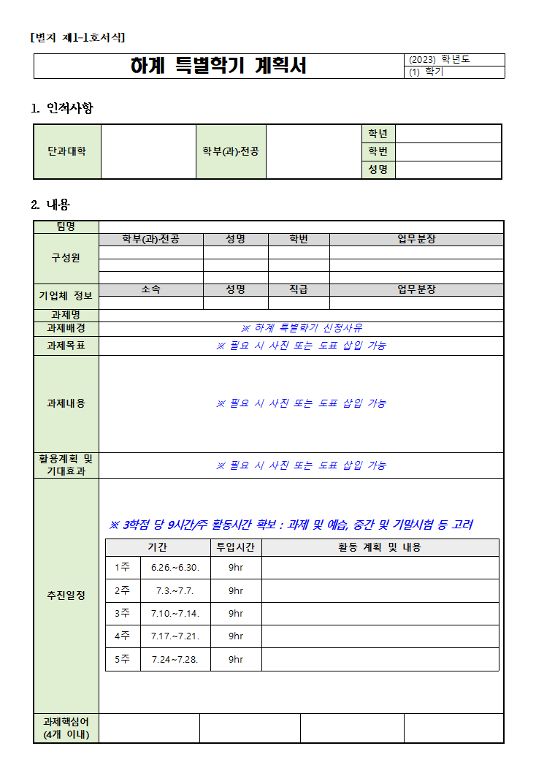
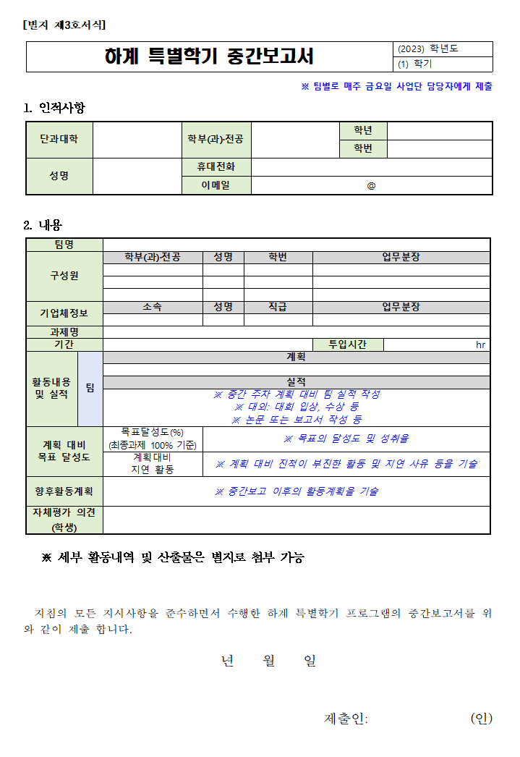
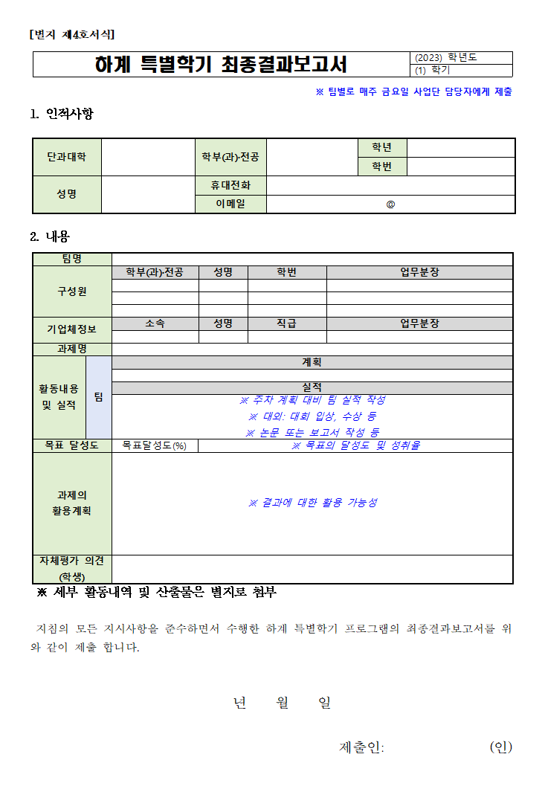
프로그램 운영 안내
http:/smartbigdata.gnu.ac.kr//
팀별 제출 양식
빅데이터 사업단

Slide 6
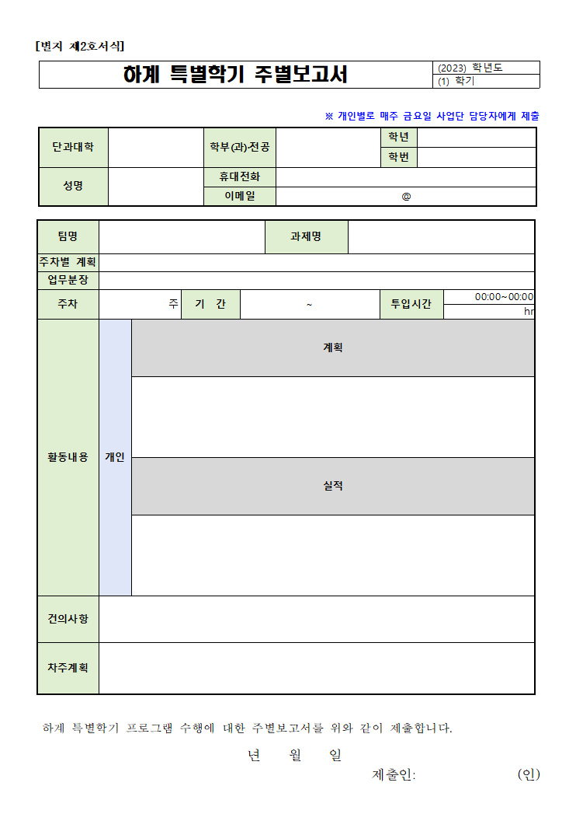
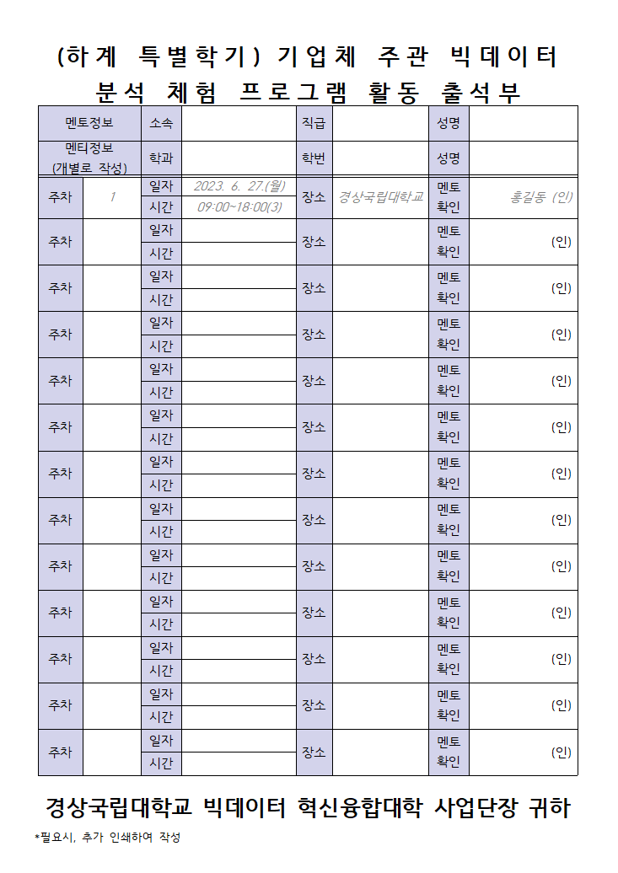
프로그램 운영 안내
http:/smartbigdata.gnu.ac.kr//
개인별 제출 양식
빅데이터 사업단

Slide 7

활동비 사용 안내
http:/smartbigdata.gnu.ac.kr//
활동비 사용 유의사항
◎ 활동비: 150,000원/인당
▶ 교통비, 식비 지원
① 교통비: 기업체 방문 시, 출장비 지원
▶ 관내출장비→4시간 이내: 1만원, 4시간 이상: 2만원
▶ 출장신청서, 출석부: 시간 일치시킬 것
② 회의비: 식비 15,000원/1인
※ 회의비는 1일 1회 사용을 원칙으로 함
▶ 방명록에 외부인(기업체 멘토) 필히 참석
▶ 음식점 사용 후 커피숍 추가 이용 불가
▶ 두 곳 이상의 식당에서 분할결제 불가
▶ 유흥업소(주점, 호프짐), 심야시간(23:00~06:00), 주말 및 공휴일 사용 불가
빅데이터 사업단

Slide 8
활동비 사용 안내
http:/smartbigdata.gnu.ac.kr//
활동비 사용 (교통비)
① 출장신청서, 출석부, 활동사진: 시간 일치시킬 것
② 정확한 회의일시 기재
③ 일주일 최소 9시간 활동 필히 할 것 → 1주일: 9시간, 5주: 45시간 활동
*부득이한 사정이 아니라면 시간표 상의 수업시간인 월~목(1~3교시/9~12시) 활동 권장
④ 계절학기, 개척학기제, 기타 외부 프로그램 등 수업(프로그램 참여)시간과
특별학기제 미팅시간 겹치면 안됨!
⑤ 근무지내(진주) 출장: 근무상황부 제출, 근무지외(진주 외 지역) 출장: 출장신청서 제출
⑥ 출석부: 개인별 제출, 활동 사진: 팀별로 제출
빅데이터 사업단

Slide 9
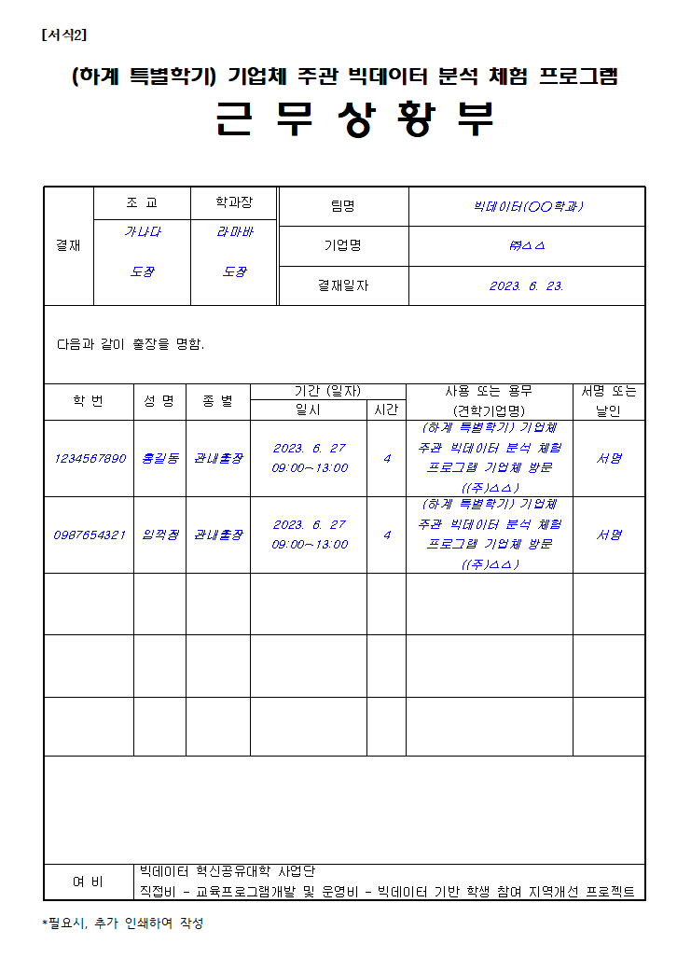
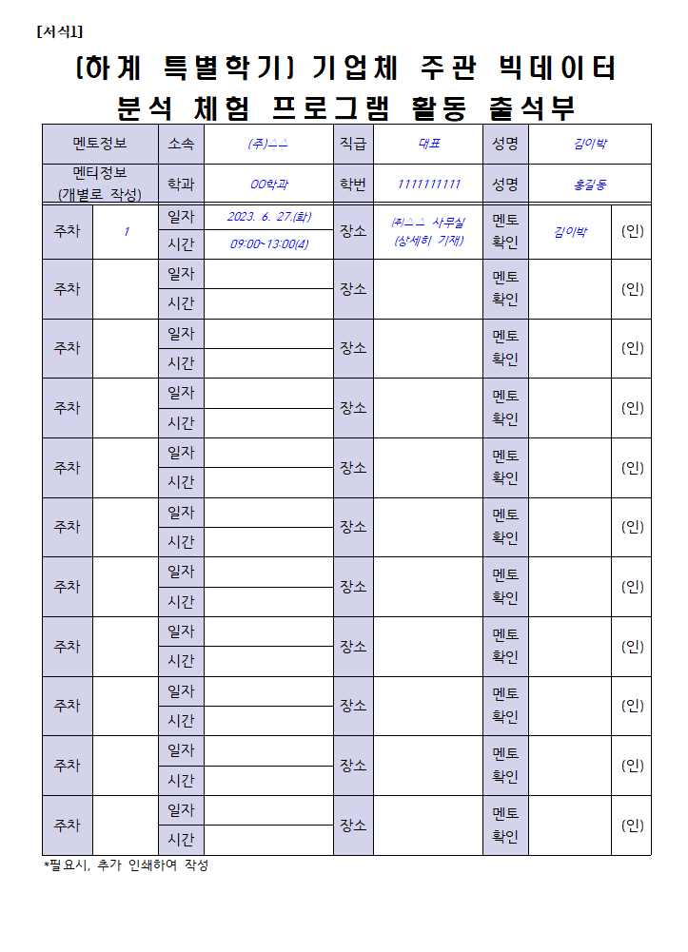
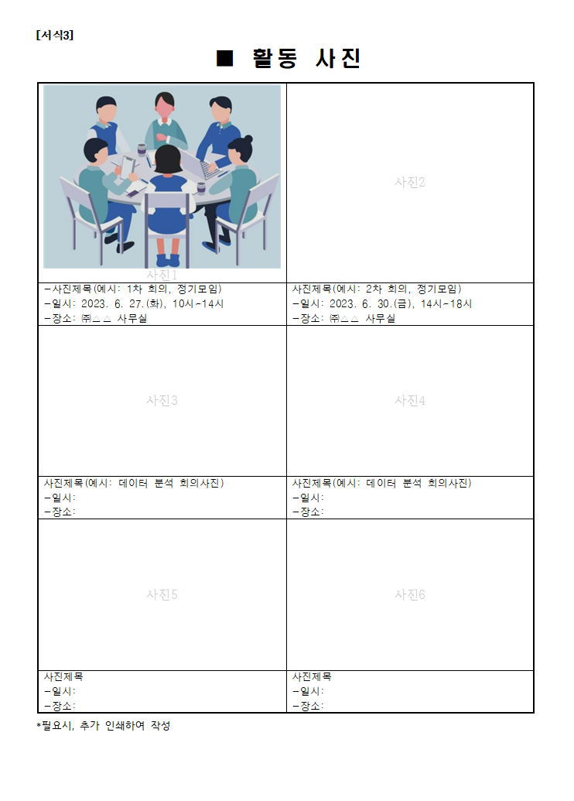
활동비 사용 안내
http:/smartbigdata.gnu.ac.kr//
활동비 사용 (교통비 예시)
빅데이터 사업단

Slide 10
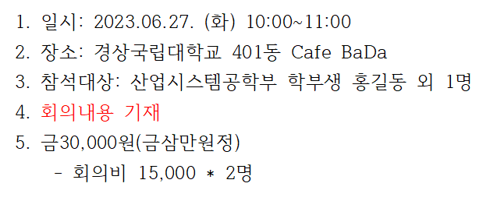
활동비 사용 안내
http:/smartbigdata.gnu.ac.kr//
활동비 사용 (회의비)
① 식비 15,000원/1인
② 회의비는 1일 1회 사용을 원칙으로 함
③ 최소 3인 이상 구성 시, 카드 사용 가능
④ 회의비 사용 3일전까지 회의 개최 계획을 담당자 메일(hblee@gnu.ac.kr)로 제출할 것
- 내용: 일시/장소/참석대상/회의내용/예산금액
- 회의시간은 회의비 사용 전으로 기재할 것
(참고, 점심시간 카드 사용시→ 회의시간: 10~11시, 저녁시간 카드 사용시→ 회의시간: 17~18시)
- 예시와 같이 작성하여 담당자 메일로 제출
빅데이터 사업단

Slide 11
활동비 사용 안내
http:/smartbigdata.gnu.ac.kr//
지원금 사용 안내
▶ 유의사항
① 외부인 1인이상 참여할 것
→ 참여 기업체 관계자 외부인으로 인정,
→ 경상국립대학교 소속 또는 프로그램 미 참여 학생은 외부인으로 인정 안됨
② 회의록, 서명록, 카드영수증은 카드 사용 후 2일이내 빅데이터사업단 담당자에게 제출할 것
③ 음식점 사용 후 커피숍 추가 이용 불가, 두 곳 이상의 식당에서 분할 결제 불가
(예시: 5명 회의참석 후 회의비 사용시, 5만원까지 사용가능→ 음식점에서 3만원, 커피숍에서 2만원 결제 안됨!)
④ 유흥업소(주점, 호프집), 심야시간(23:00~06:00), 주말 및 공휴일 사용 불가
빅데이터 사업단

Slide 12
Q & A
http:/smartbigdata.gnu.ac.kr//
Q&A
빅데이터 사업단

Slide 13
http://smartbigdata.gnu.ac.kr//
빅데이터 혁신융합대학 사업단 담당자 이혜빈
☎ 055-772-2776 / hblee@gnu.ac.kr
빅데이터 사업단

